Slide 1
Эффективные приемы ТРИЗ для развития креативного мышления
Зав. каф.педагогики, к.ф.н. Игнатьева Анна Сергеевна

Slide 2
Технологии, наиболее подходящие для развития креативного мышления
Игровые технологии
Педагогические мастерские
Технология студийного занятия
Технология ТРИЗ
https://trizway.com/

Slide 3
Технология ТРИЗ
акцент делается на развитии творческого, нестандартного мышления;
разработаны методики получения творческого про­дукта;
существуют алгоритмы решения задачи, учащиеся способны самостоятельно выйти на решение проблем­ ной задачи;
существуют объективные критерии оценки правиль­ности решения;
разработано на уровне отдельных методик получе­ния творческого продукта, авторских программ, алго­ритмов выполнения творческих заданий

Slide 4
Анатолий Гин. Приемы педагогической техники
ПРИВЛЕКАТЕЛЬНАЯ ЦЕЛЬ
ФОРМУЛА: перед учеником ставится простая, понятная и привле­кательная для него цель, выполняя которую он волей-неволей выполняет и то учебное действие, которое планирует педагог
Цель педагога — показать природные объекты, отработать понятие кратного увеличения/уменьшения. Перед учениками же ставится иная цель научиться пользоваться приборами (микроскоп, бинокль и понять, насколько увеличен объект...)

Slide 5
УДИВЛЯЙ!
ФОРМУЛА: педагог находит такой угол зрения, при котором даже обыденное становится удивительным
Однажды в одной африканской стране детям читали удивительный рассказ, где все ходят по воде. И самое главное, что этот рассказ правдив!
Вам известно, что сова-неясыть питается мышами-зерноедами. Весит сова около 250 г. Как вы ду­маете, сколько зерна она способна сохранить за свою жизнь? Так вот, одна сова за жизнь сохраняет 50 тонн зерна! Сова в среднем живет 50 лет, съедает в год тысячу мышей, каждая из которых истребляет в год 1 кг зерна.

Slide 6
ОТСРОЧЕННАЯ ОТГАДКА
ФОРМУЛА : в начале занятия дается загадка (удивительный факт), отгадка к которой (ключик для понимания) будет открыта на занятии при работе над новым материалом
Я расскажу вам правдивую и удивительную историю! В 1896 году в Екатеринбурге один крестьянин построил большой бревенчатый дом. Потом обставил его деревянной ме­белью, обложил со всех сторон по­леньями, облил керосином и поджег при большом стечении народа. В ре­зультате этой акции он значительно разбогател... К концу сегодняшнего занятия вы попробуете догадаться — что же все-таки произошло?

Slide 7
ФАНТАСТИЧЕСКАЯ ДОБАВКА
ФОРМУЛА: педагог дополняет реальную ситуацию фантастикой
Предположим, среднегодовая температура Антарктиде понизится на 10 градусов. Что еще смогут "придумать" пингвины, чтобы выжить в таких условиях?

Slide 8
ПРАКТИЧНОСТЬ ТЕОРИИ
ФОРМУЛА: введение в теорию осуществляется через практическую задачу, полезность решения которой очевидна ученикам
Прохладительные напитки всегда должны быть холодными. Хорошо, если рядом холодильник... А если в походе? Да еще в пустыне?

Slide 9
ПРЕСС-КОНФЕРЕНЦИЯ
ФОРМУЛА: педагог намеренно неполно раскрывает тему, предложив школьникам задать дораскрывающие ее вопросы
Африканский слон имеет огромные уши. Удивительная величина их неслучайна: это своеобразный холодильник животного. Уши слона пронизаны густой сетью кровеносных сосудов. Горячая кровь отдает свое тепло воздуху и возвращается в тело на несколько градусов холоднее.
Вопросы репродуктивные, расширяющие, развивающие

Slide 10
Репродуктивные вопросы: Зачем африканскому слону большие уши? Почему уши слона пронизаны большим количеством кровеносных сосудов?
Расширяющие вопросы: Какова площадь ушей у слона? Сколько кровеносных сосудов в ушах у слона?
Развивающие вопросы: У каких еще животных температура регулируется с помощью ушей? Какие другие способы остывания есть у животных? Почему бы слону просто не сидеть в воде, пока жарко? Что делает с ушами слон, когда ему холодно?

Slide 11
Диапазон творческих заданий широк. Однако среди них можно вы­делить некоторые типовые группы. Например, ученикам предлагается разработать:
частушки, басни, сказки, фантастические рассказы по учебным темам;
чайнворды, кроссворды и т. п.;
тематические сборники интересных фактов, примеров и задач;
сборники аннотаций на статьи по выбранной теме;
учебные комиксы;
плакаты — опорные сигналы;
мнемонические формулировки, стихи и др

Slide 12
Конструктор занятия
Ситуации занятия
Начало занятия | Привлекательная цель | Отсроченная отгадка | Да-нетка | Интеллектуальная разминка
Новый материал | Удивляй! | Фантастическая добавка | Театрализация | Игра НИЛ
Закрепление, тренировка, отработка умений | Лови ошибку! | Пресс-конференция | Игра-тренинг | Свои примеры
Контроль (самоконтроль) | Светофор | Идеальный опрос
Конец занятия | Синквейн | Отсроченная отгадка

Slide 13
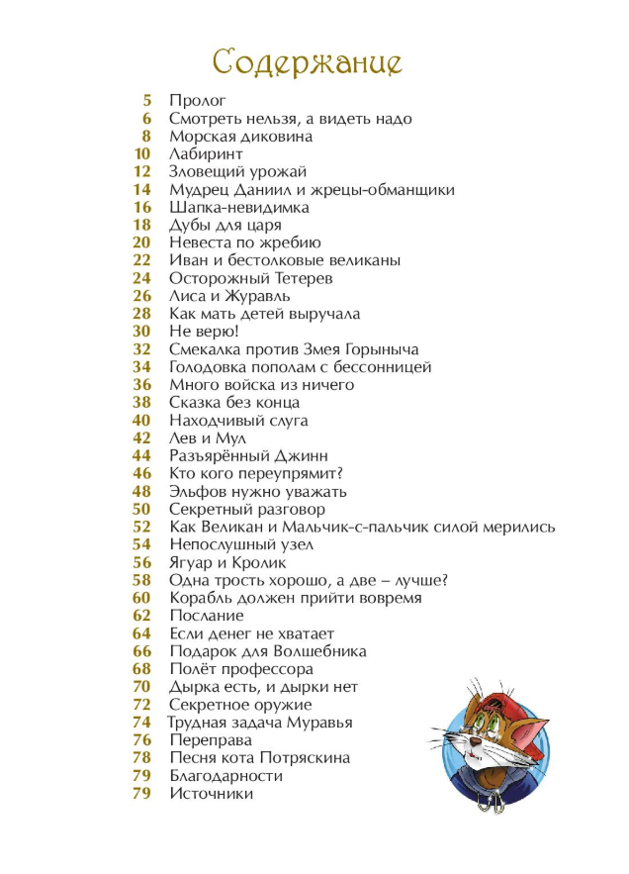
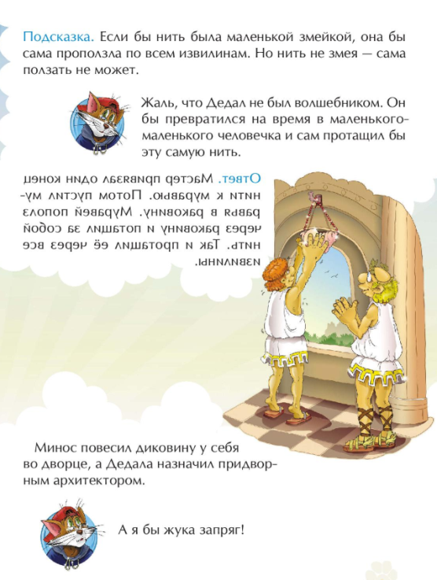
Дидактические материалы для внеурочной деятельности
https://trizway.com/

Slide 14
Задание
Продолжите таблицу приемов организации деятельности детей, предложив свои приемы, приведите примеры

